Slide 1
muduo_base库源码分析
第十章

Slide 2
本章目标
Timestamp类封装
  <base/types.h>
  less_than_comparable
    要求实现<，可自动实现>,<=,>=
  BOOST_STATIC_ASSERT
  使用PRId64
  Timestamp实现及测试
模板元的方法

Slide 3
使用PRId64
int64_t用来表示64位整数，在32位系统中是long long int，在64位系统中是long int,所以打印int64_t的格式化方法是：
printf(“%ld”, value); // 64bit OS
printf("%lld", value); // 32bit OS
跨平台的做法：
#define __STDC_FORMAT_MACROS
#include <inttypes.h>
#undef __STDC_FORMAT_MACROS
printf("%" PRId64 "\n", value);

Slide 4
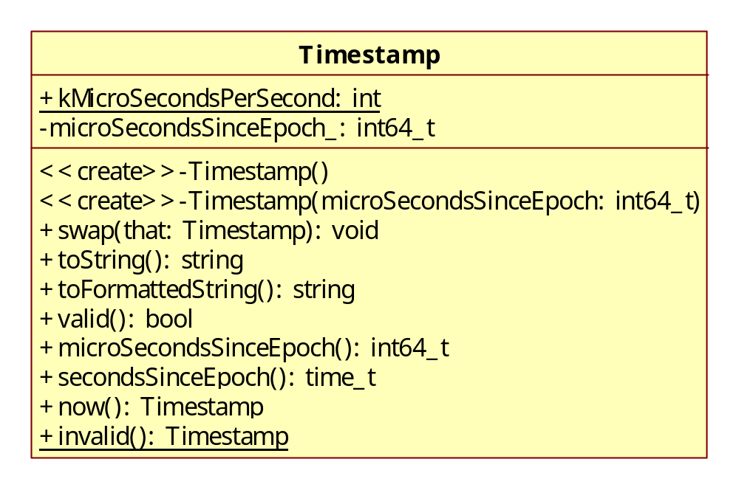
Timestamp类图

Slide 5
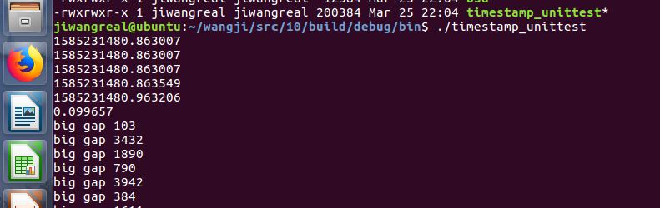
Printf的now（）的时间
值传递的时间
引用的时间
第一个push_front()的时间
最后一个push_back()的时间

